Slide 1
Rightsizing av virtuelle maskiner
Philip Niane

Slide 2
Presentasjon av caseoppgave
Hva er en VM?
Compute - Minne og ram
- Mer datakraft =mer compute
- Mindre datakraft=mindre compute
Mål: Bestemme om en VM bør øke, minke eller beholde gitt compute

Slide 3
Antagelser
Maks 100% compute, minst 0% compute
Antall mulige CPU: {2, 4, 6, 8, 12, 16, 24, 32, 48, 64}
60% med 4 CPU → 120% med 2 CPU → 20% over i neste tidssteg (kø)
Beregnet CPU flyttes over til neste tidssteg under nedjusteringen

Slide 4
Presentasjon av dataset
2 filer:
VMs med antall CPUer
Tid, CPU usage, VM

Slide 5
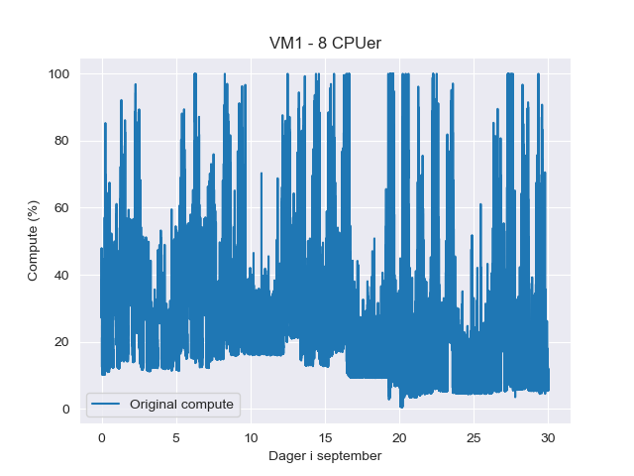
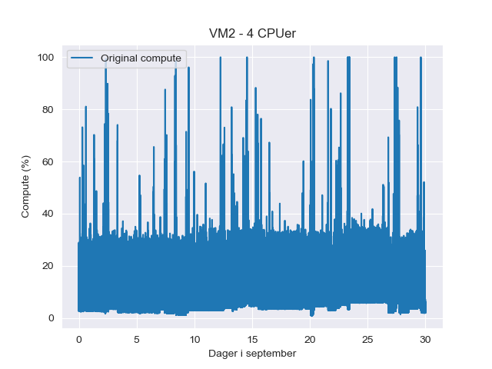
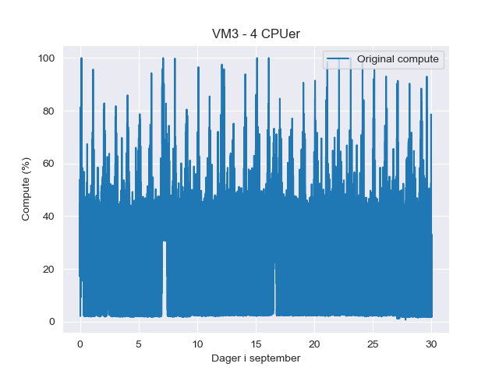
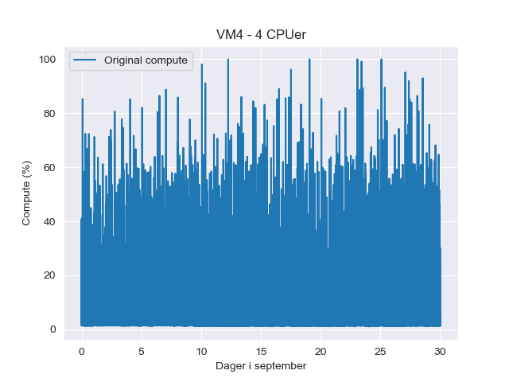
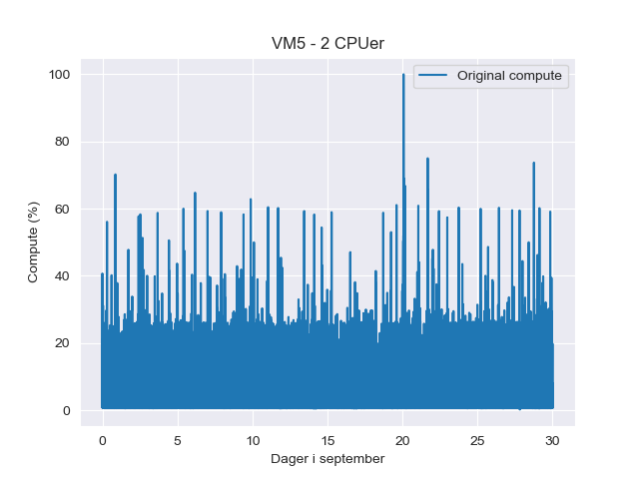
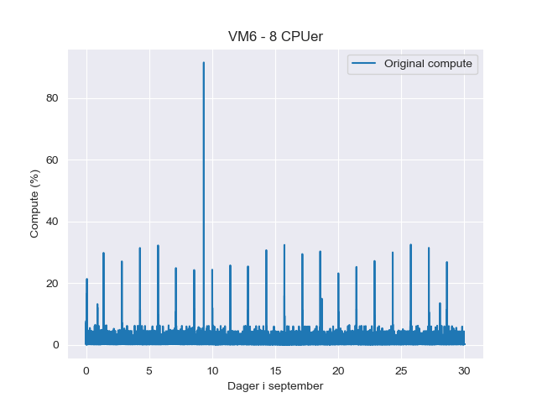
Fremstilling av data: CPU mot Tid

Slide 6
Refleksjoner rundt problemstillingen
Flere metoder:
-Gjennomsnittlig CPU bruk innenfor en gitt grense
-”Tidsbegrenset metode”: CPU bruk innenfor en gitt grense, x prosent av tiden
Antar at målet hovedsakelig er å bruke mye compute, samtidig ha litt ressurser til overs
Tar ikke rede for trender

Slide 7
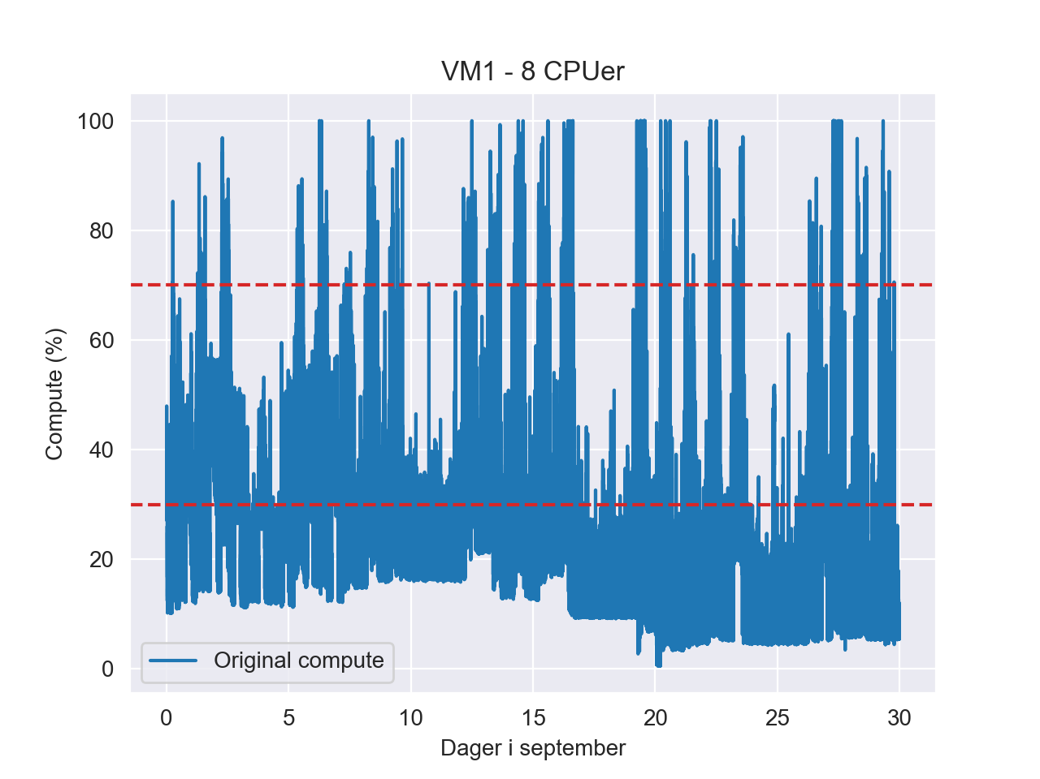
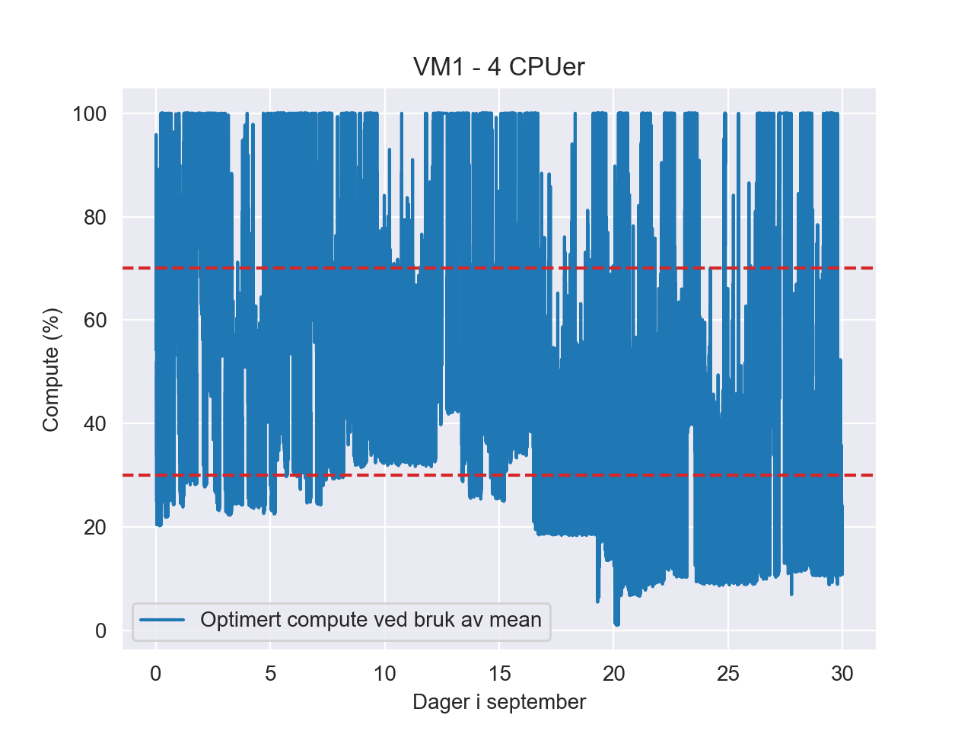

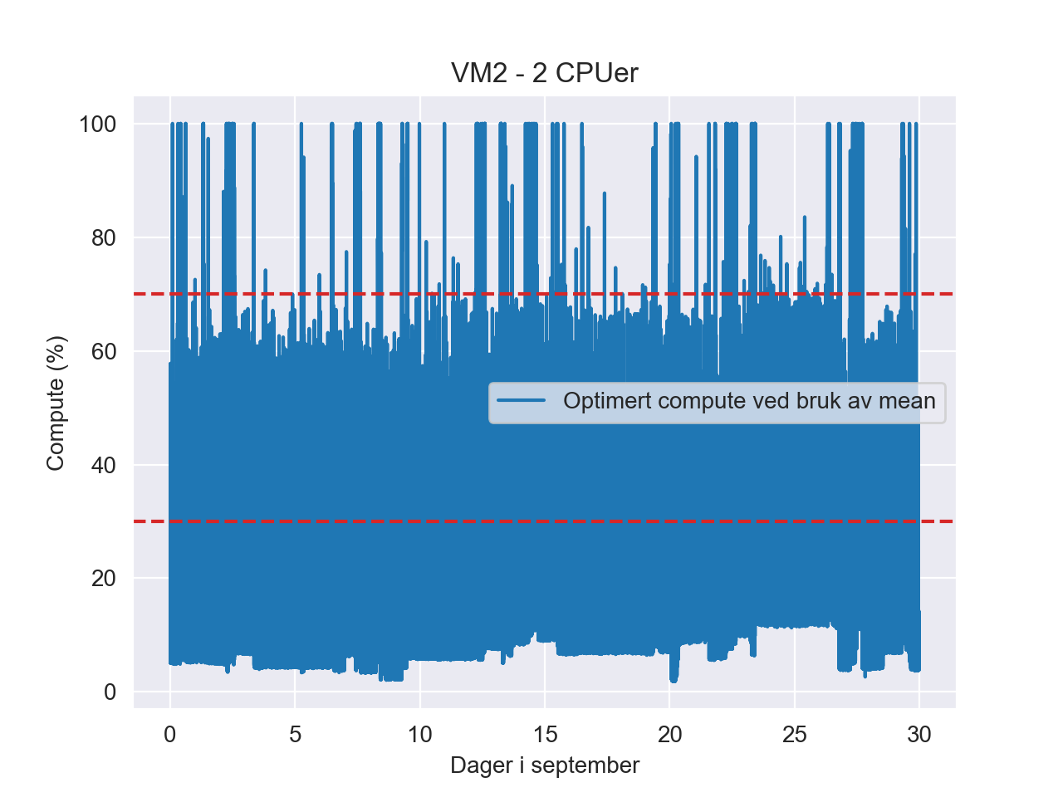
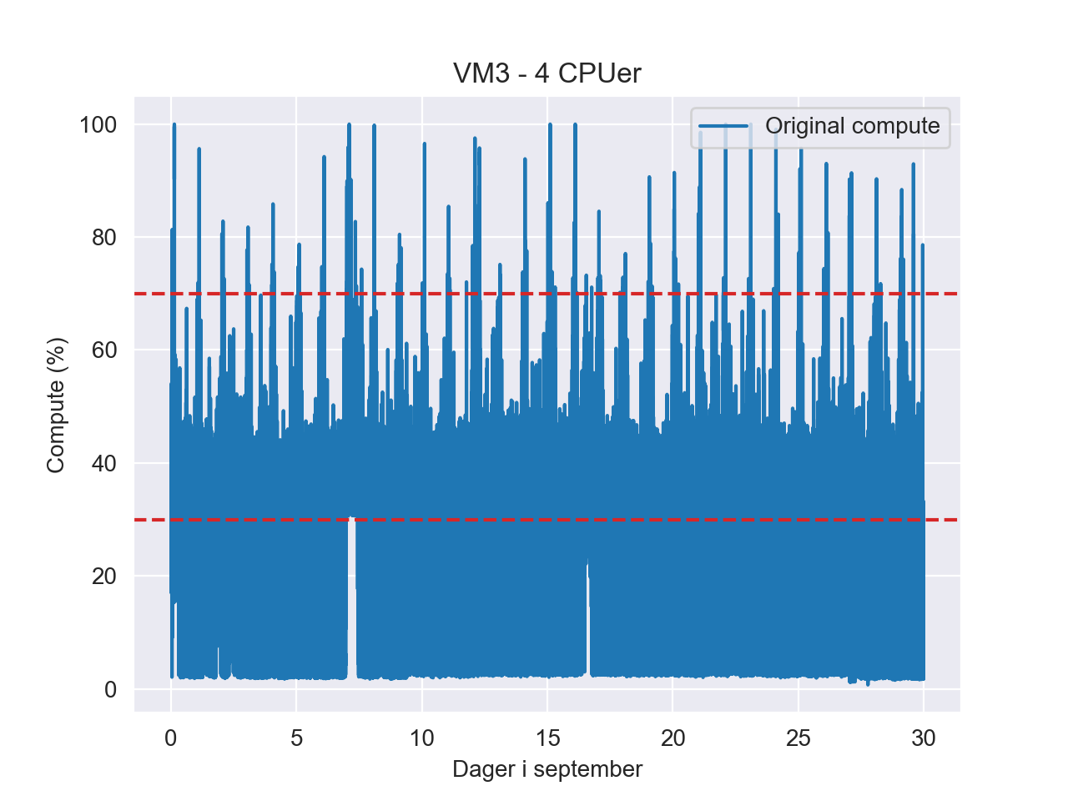
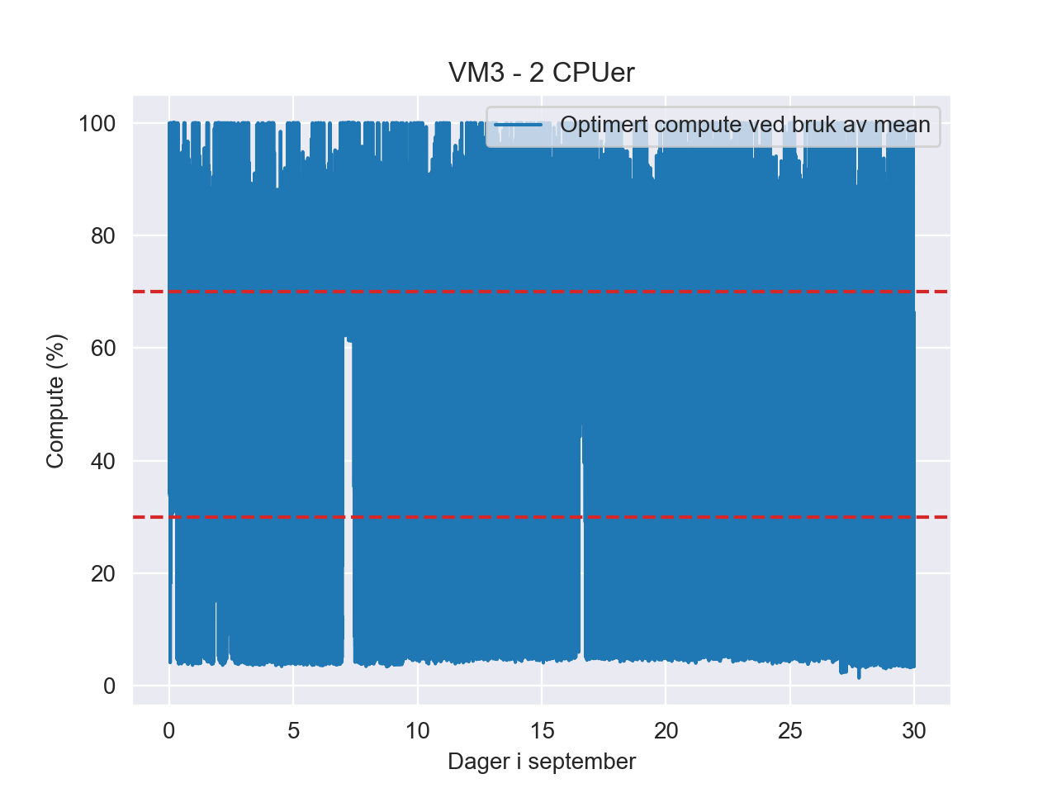
Resultater gjennomsnittsmetode : VM1-VM3
VM1: 8 CPU →4 CPU
VM2: 4 CPU →2 CPU
VM3: 4 CPU →2 CPU

Slide 8
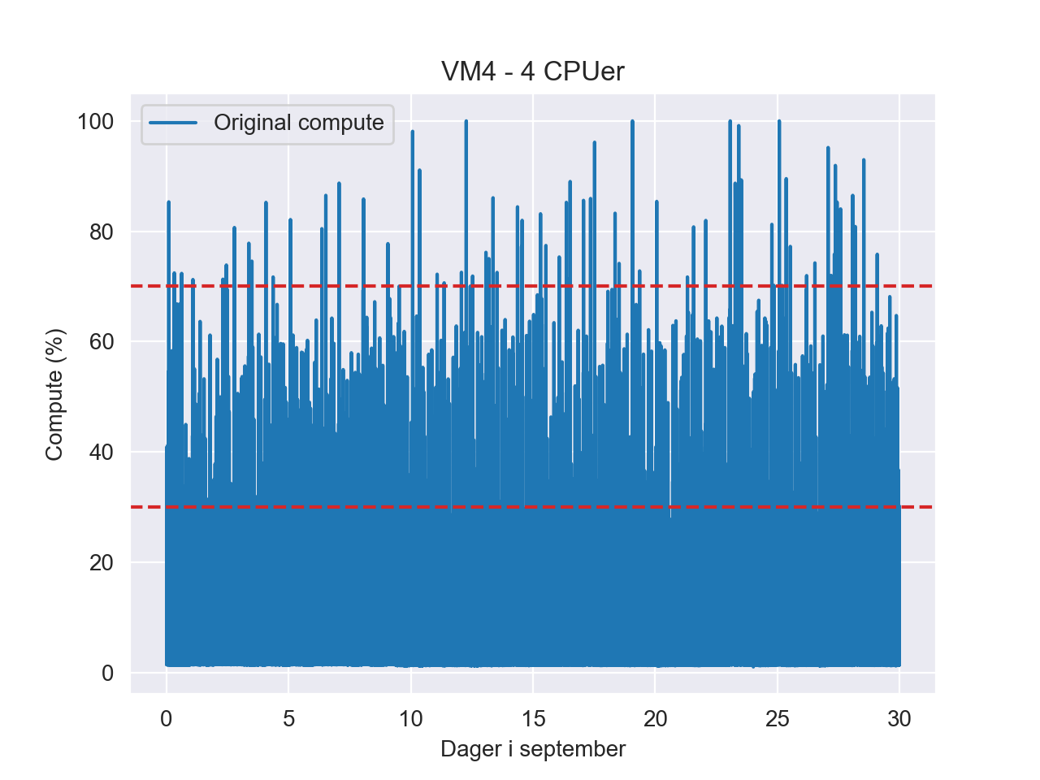
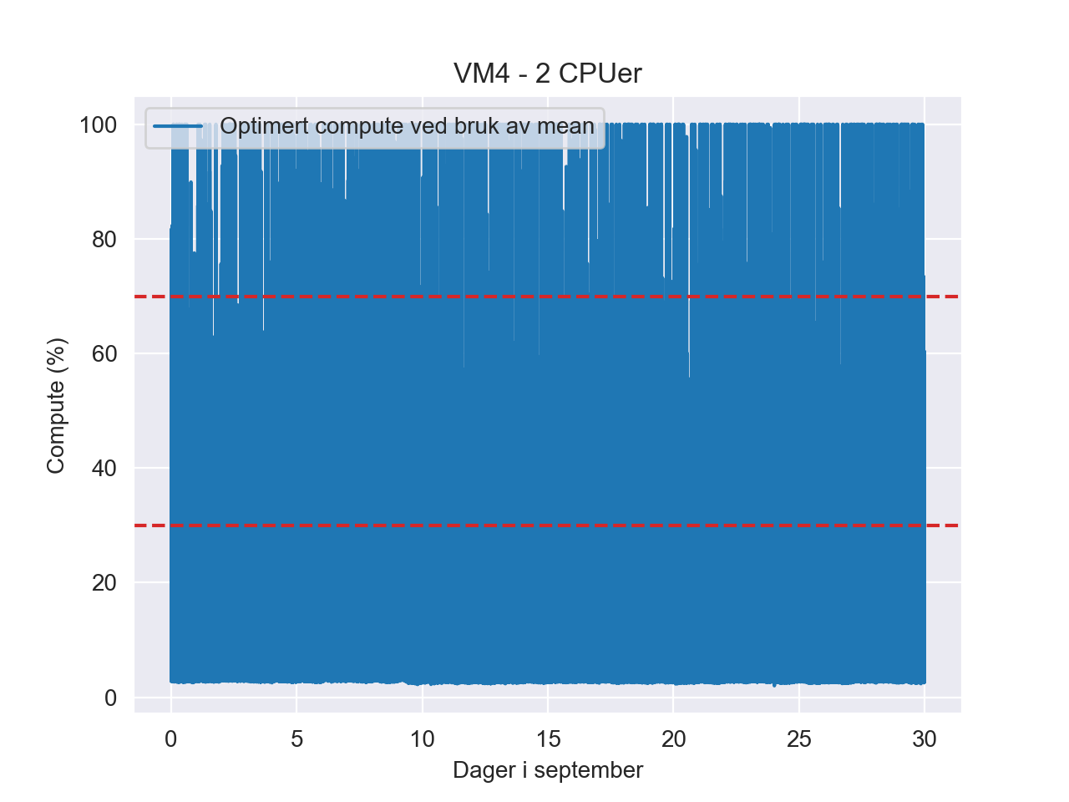
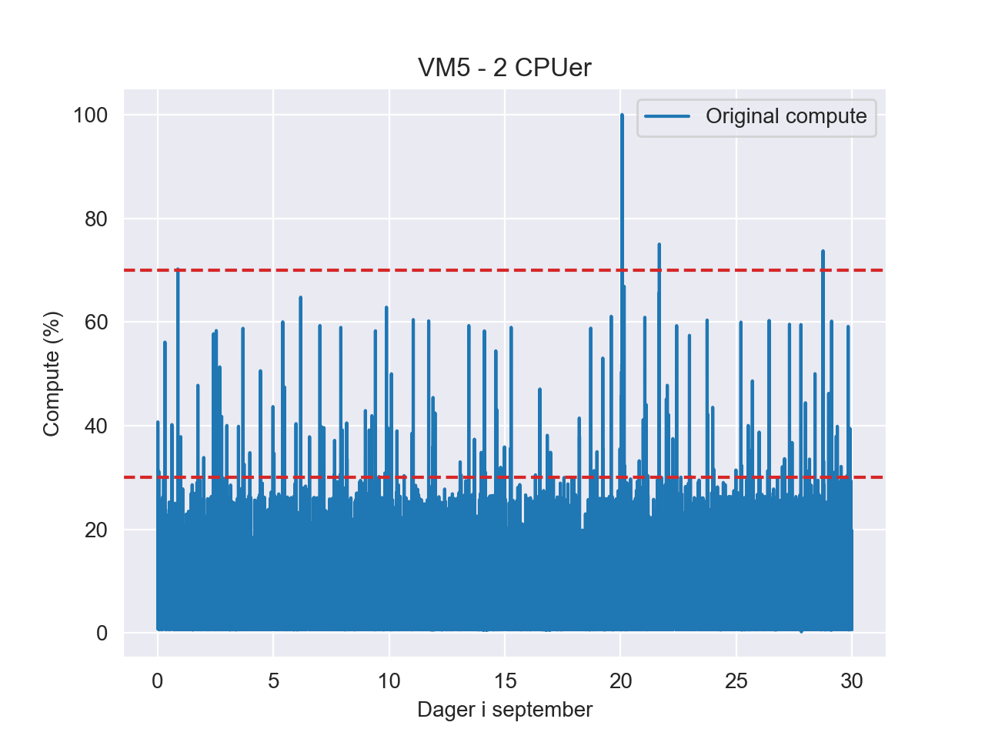
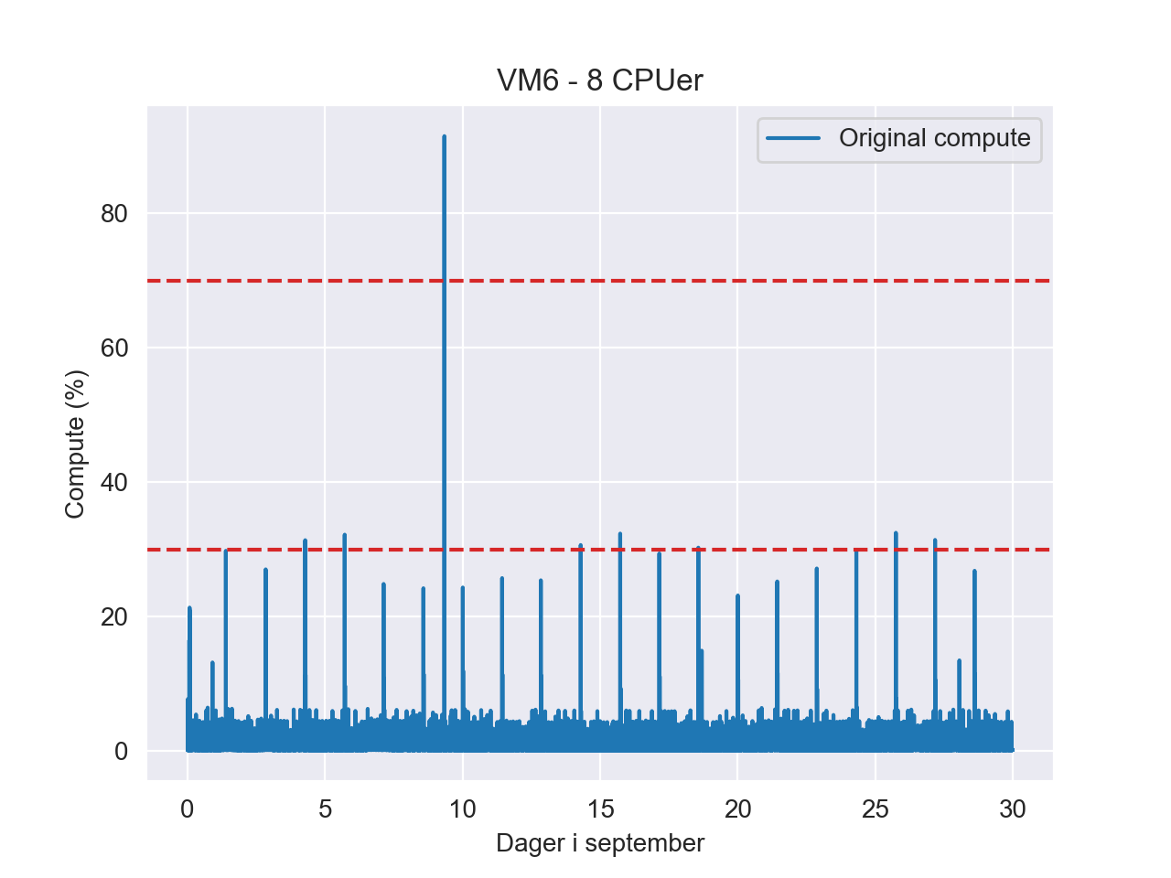
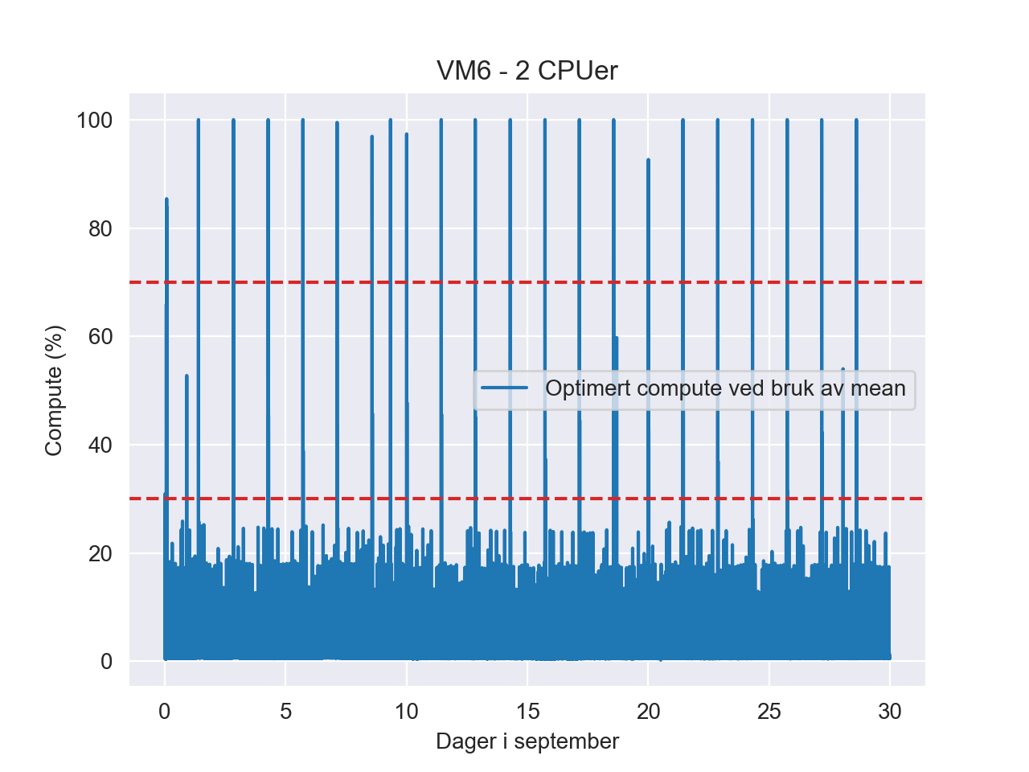
Resultater gjennomsnittsmetode: VM4-VM6
VM4: 4 CPU →2 CPU
VM5: 2 CPU →2 CPU (Oversized)
VM6: 8 CPU →2 CPU

Slide 9
Resultater
Gjennomsnittsmetoden:
Biased mot nedskalering, kan nok fikses med riktige intervaller
Tidsbegrenset metode:
Resultat: Setter alle VMs til 2 (tidsgrense=15%, CPU grenser [30,70])
Kraftig biased mot nedskalering

Slide 10
Feilkilder
Ikke optimale parameter
Alle verdier vektet like mye
-Ubrukt VM like stor innflytelse som VM I bruk
Tar ikke rede for tidene på døgnet VM blir mest brukt (Natt/Dag)
- Trender: Kan la oppgaver kjøre under forventet ledige tidsperioder
Mulig bug I koden-Testing
Videre arbeid:
Utforske hvordan resultatet varierer med hensyn på grensene og “tidsvariabelen”
Finne en bedre måte å avgjøre hvor godt resultatet vårt er (Kostfunksjon?)
Vekte høye verdier mer, og lave verdier mindre
Generelt utforske nye metoder å evaluere CPU optimering

Slide 11
Hvorfor bør vi gjøre en slik rightsizing
Koster å leie VMs
-64 CPU på 10 % kan erstattes med 8 CPU med 80%
Lite bruk glipp av ubrukte ressurser, kan beregne mer
Ta rede for uforutsette behov av compute
>100% compute= taper tid
~0% compute =taper penger/går glipp av beregninger

